Slide 1
মুজিবনগর সরকারের ঐতিহাসিক গুরুত্ব ও বর্তমান প্রাসঙ্গিকতা
উপস্থাপক: হাবিবাতুল কোবরা
আইডি:২৪১৩১১০৫২
ডিপার্টমেন্ট:সিএসসি
সেকশন:বি

Slide 2
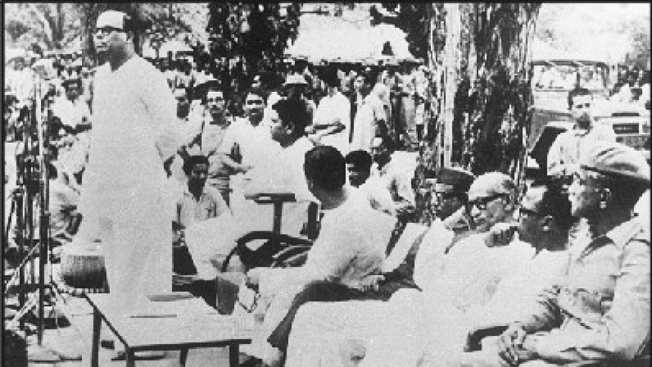
ভূমিকা
মুজিবনগর সরকার: ১৯৭১ সালে মুক্তিযুদ্ধের অস্থায়ী সরকার।
গঠন: ১০ এপ্রিল ১৯৭১, শপথ: ১৭ এপ্রিল ১৯৭১, মেহেরপুরের বৈদ্যনাথতলা (মুজিবনগর)।
লক্ষ্য: মুক্তিযুদ্ধের নেতৃত্ব, আন্তর্জাতিক সমর্থন, স্বাধীন বাংলাদেশের ভিত্তি।

Slide 3
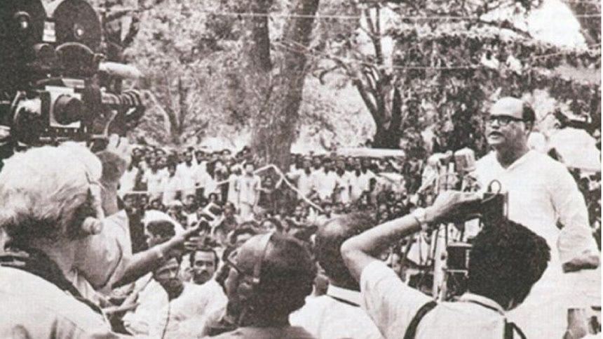
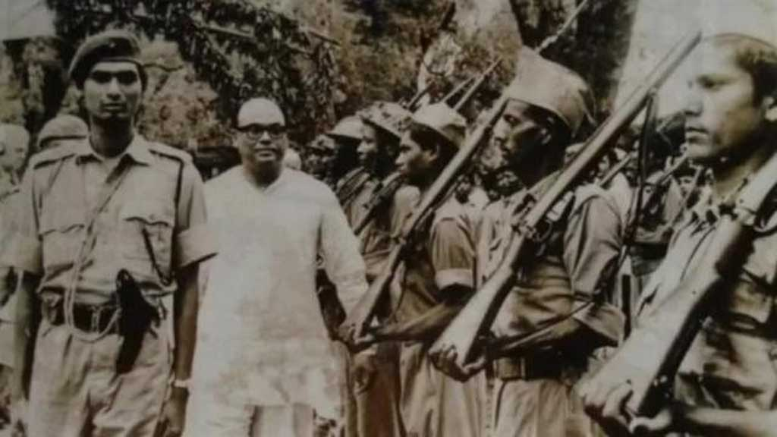
ঐতিহাসিক গুরুত্ব
স্বাধীনতা সংগ্রামের নেতৃত্ব:
মুজিবনগর সরকার মুক্তিযুদ্ধের সক্রিয় নেতৃত্ব প্রদান করে। মুক্তিযুদ্ধের রণনীতি ও কৌশল নির্ধারণে সহায়তা করে।
আন্তর্জাতিক সমর্থন অর্জন:
মুজিবনগর সরকার আন্তর্জাতিক মঞ্চে বাংলাদেশের পক্ষে সমর্থন আদায় করতে সক্ষম হয়।
বাংলাদেশের জাতীয় চেতনা গঠন: স্বাধীনতার জন্য জনগণের সংগ্রাম এবং একতার বার্তা ছড়িয়ে দেয়। মুজিবনগর সরকার স্বাধীন বাংলাদেশ প্রতিষ্ঠার জন্য রাজনৈতিক, সাংস্কৃতিক ও সামরিক কার্যক্রম পরিচালনা করে।

Slide 4
বর্তমান প্রাসঙ্গিকতা
জাতীয় ঐক্য ও স্বাধীনতা:
জাতীয় সংস্কৃতি ও শিক্ষা:
দেশপ্রেম ও জাতীয়তাবাদ:
মুজিবনগর সরকারের গঠনের সময়কার ঐক্য ও সিদ্ধান্ত গ্রহণের কৌশল থেকে আমরা রাজনৈতিক স্থিতিশীলতা ও দৃঢ় নেতৃত্বের গুরুত্ব শিখতে পারি।
মুজিবনগর সরকারের দৃষ্টিভঙ্গি ও পরিকল্পনা জাতির ভবিষ্যত পথচলার জন্য প্রেরণা। মুক্তিযুদ্ধের ইতিহাস আজও বাংলাদেশের শিক্ষা ব্যবস্থায় গুরুত্বপূর্ণ স্থান অধিকার করে।
মুজিবনগর সরকারের প্রতিষ্ঠা জাতির মনে দেশপ্রেমের স্পৃহা জাগিয়ে তোলে। এটি নতুন প্রজন্মের কাছে শিক্ষা দেয় যে, স্বাধীনতা অর্জন সবার সম্মিলিত প্রচেষ্টার ফল।
সংগৃহীত: গুগল, চ্যাটজিপিটি

Slide 5
সবাইকে ধন্যবাদ।

